Slide 1

我们也是人

Slide 2

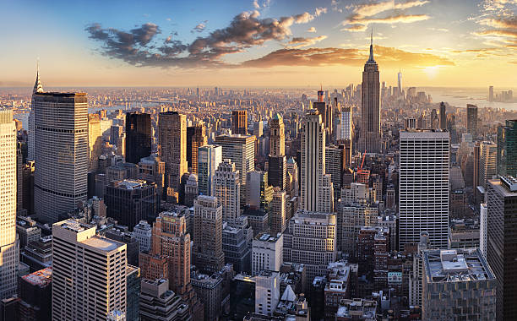
世界各地的人无差别，都需要被爱去爱，安全感，归属感，等等。
日子越来越好过了？

Slide 3
基督徒也是人，人性里需要的爱和归属感我们也需要。
基督降世给我们有路回归，与神连接上，神的爱是我们永恒的依靠。
  如此好日子为什么不是人人都想过？
  人性里面因为罪的蒙蔽，心里有层层枷锁，不会主动寻找神。
耶稣复活后差遣门徒们凭着信心和使命走出舒适区去给素昧平生的外邦人传福音。

Slide 4
（保罗和巴拿巴）“二人在以哥念同进犹太人的会堂，在那里讲的，叫犹太人和希腊人信的很多。但那不顺从的犹太人耸动外邦人，叫他们心里恼恨弟兄。二人在那里住了多日，倚靠主放胆讲道，主藉他们的手施行神迹奇事，证明他的恩道。城里的众人就分了党，有附从犹太人的，有附从使徒的。那时，外邦人和犹太人，并他们的官长，一齐拥上来，要凌辱使徒，用石头打他们。”（14:1-5）

Slide 5
前一站在安提阿，很多人按着神的预定得救。
但是不信的犹太人挑唆有势力的人把保罗他们赶出境外去。
在以哥念如何？
保罗在那待得越久，敌对的犹太人人反应更激烈， 联合外邦人和地方官要用石头打死保罗他们。
“使徒知道了，就逃往吕高尼的路司得、特庇两个城和周围地方去， 在那里传福音。”（6-7）

Slide 6
没有意外，在路司得同样有听信福音的人：
路司得城里坐着一个两脚无力的人，生来是瘸腿的，从来没有走过。 他听保罗讲道，保罗定睛看他，见他有信心，可得痊愈，就大声说：“你起来，两脚站直！”那人就跳起来，而且行走。（8-10）
没有意外，在那也同样有反对真道的人：
“就挑唆众人，就用石头打保罗，以为他是死了，便拖到城外。”（19）

Slide 7
中间还有一群宗教狂热人群！ （11-13）
众人看见保罗所做的事，就用吕高尼的话大声说：“有神藉着人形降临在我们中间了。”于是称巴拿巴为宙斯（Zeus），称保罗为希耳米（Hermes），因为他说话领首。有城外宙斯庙的祭司牵着牛，拿着花圈，来到门前，要同众人向使徒献祭。
路司得当地迷信拜偶像之风盛行。

Slide 8
巴拿巴、保罗二使徒听见，就撕开衣裳，跳进众人中间，喊着说：“诸君，为什么做这事呢？我们也是人，性情和你们一样。我们传福音给你们，是叫你们离弃这些虚妄，归向那创造天、地、海，和其中万物的永生神。他在从前的世代，任凭万国各行其道；然而为自己未尝不显出证据来，就如常施恩惠，从天降雨，赏赐丰年，叫你们饮食饱足，满心喜乐。”
二人说了这些话，仅仅地拦住众人不献祭与他们。（14-18）

Slide 9
保罗：“我们也是人，和你们性情一样”
保罗和路司得人都是人，都有人性。但是基督将他分别为圣归给自己，生命归属完全不同。
基督救我们出虚无入真理，并差遣我们与人分享福音真道。
偶像蒙蔽人，给人虚妄的安全感/归属感。
“离弃虚妄“— 悔改回转 ；
“归向永生神” —相信神

Slide 10
“知道你们得赎，脱去你们祖宗所传流虚妄的行为，不是凭着能坏的金银等物，乃是凭着基督的宝血，如同无瑕疵、无玷污的羔羊之血。基督救我们脱离虚妄的行为。”（ 彼得前书1:18-19）
虚妄的人被犹太人挑唆，企图用石头打死保罗。基督的大能保守了保罗不死。
第二天，同巴拿巴往特庇去，对那城里的人传了福音，使好些人作门徒，更令人感动的是他们之后居然有回到路司得、以哥念、安提阿去，
坚固门徒的心，劝他们恒守所信的道；又说：“我们进入神的国，必须经历许多艰难。”（20-22）

Slide 11
保罗也会癫狂（狂喜ecstasy）：
“我们若果癫狂，是为神；若果谨守，是为你们。原来基督的爱激励我们；因我们想，一人既替众人死，众人就都死了；并且祂替众人死，是叫那些活着的人不再为自己活，乃为替他们死而复活的主活。” （哥林多后书5:13-15）
  使徒们被复活的主激励，热情喜乐地活着；正因如此，他们尽力用明智正常的话给众人解明福音。

Slide 12
我们跟保罗一样，今日成了何等人，同是蒙神的恩才成的。如果狂喜，是为神；如果谨守，是为人。
我们也是人，生命中为何狂喜呢？我们生命中为谁谨守呢？

